Slide 1

Как пользователи находят журнальный контент в электронной среде
Наталия Николаевна Литвинова
Национальный электронно-информационный консорциум НЭИКОН
Российская государственная библиотека
7-я Международная научно-практическая конференция «Научное издание международного уровня - 2018: редакционная политика, открытый доступ, научные коммуникации». Москва, 24-27 апреля 2018 г.

Slide 2
С 2005 года Компания Simon Inger Consulting Ltd раз в три года проводит масштабное исследование, основанное на анкетировании десятков тысяч пользователей (в 2015 году – 40439 респондентов из нескольких десятков стран всех континентов):
How Readers Discover Content in Scholarly Publications (2015)
Creative Commons Attribution-NonCommercial 4.0 International License

Slide 3
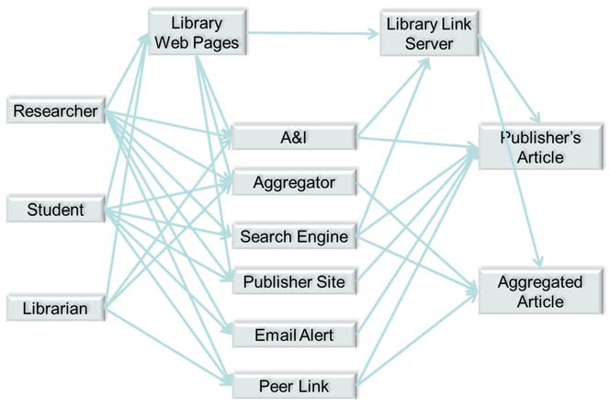
Основные пути поиска журнальных статей в электронной среде

Slide 4
Выбор отправной точки для поиска журнальных статей: динамика предпочтений пользователей с 2005 года
Основные тенденции:
1. Реферативно-библиографические БД сдают позиции, но пока остаются ведущим поисковым сервисом
2. Возрастает значение научного поискового сервиса Google Scholar как отправной точки поиска статей.
В академической среде они опережают обращения к поисковым сервисам общего назначения.
3. Возрастает значение социальных сетей
4. Наметившаяся тенденция снижения значения сайтов издателей и журналов переломлена в связи с
удобством пользования мобильным контентом
5. Возрастает значение библиотечных сайтов в связи с развитием сервисов Discovery.

Slide 5
В исследовании дан также анализ по отдельным группам респондентов.
В частности, проанализированы предпочтения респондентов в зависимости от тематики проводимых исследований и/или обучения. Наиболее существенное отклонение от показателей по выборке в целом показали две группы:
- представители наук о жизни, которые больше всего ценят реферативно-библиографические базы данных. Это обусловлено важным значением PubMed – Medline для исследователей, занимающихся этой тематикой;
- библиотекари – профессионалы поиска.

Slide 6
Библиотеки стремятся интегрировать контент, предоставляемый пользователям по библиотечной подписке, во «внебиблиотечные» поисковые сервисы
Библиотеки активно внедряют средства связывания результатов поиска в любых сервисах с доступным ее пользователям полнотестовым контентом, в том числе с журнальными статьями.
Связывание происходит через внедренные в сервисы ссылки на link resolver (определитель ссылок).
Определитель ссылок распознает, доступна ли статья пользователю библиотеки, на основе данных базы знаний, настроенной библиотечными специалистами. Настройка заключается в указании доступных полнотекстовых журналов и периодов их доступности (с какого по какой годы)
Если статья доступна, то определитель ссылок формирует запрос по стандарту OpenURL (ANSI/NISO Z39.88-2004) к соответствующей платформе (сайту издательства, агрегатора, научного общества) на основе метаданных этой статьи – и пользователь переходит к ее полному тексту.
Корректность метаданных приобретает огромное значение!

Slide 7
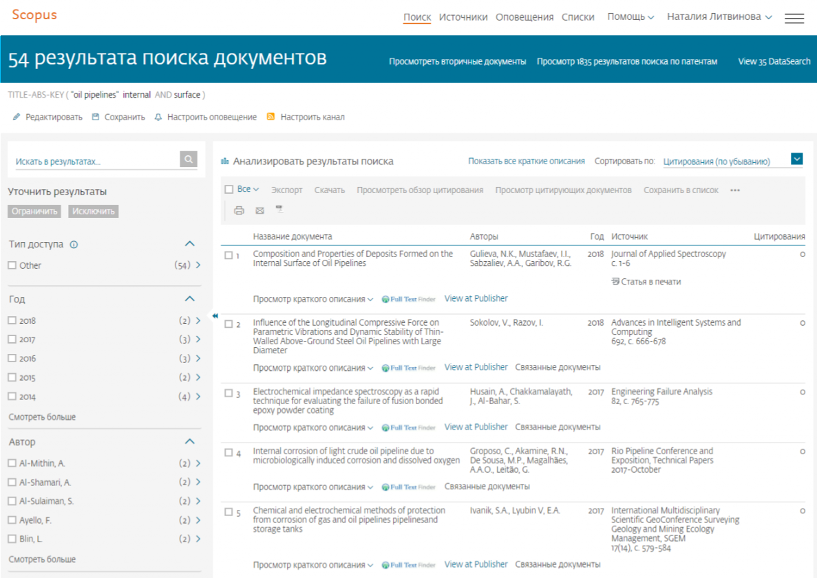
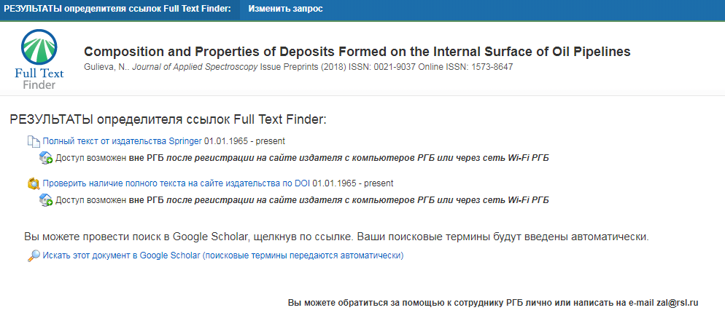
Иллюстрация 1: поиск в Scopus пользователем Российской государственной библиотеки (запрос: внутренние покрытия нефтепроводов)

Slide 8
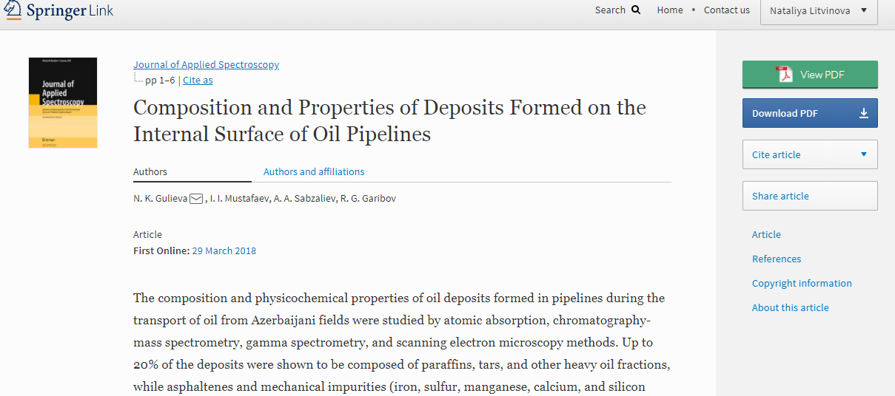
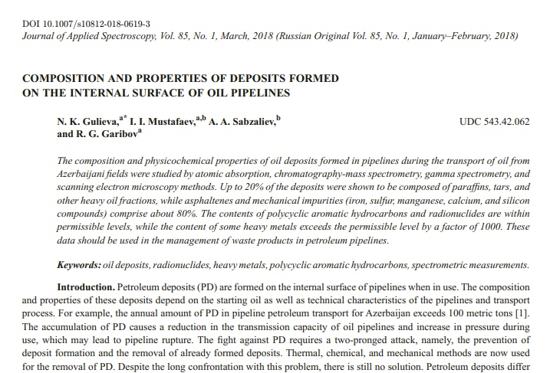
Link Resolver (Full Text Finder - FTF) определил доступность статьи – и пользователь открывает полный текст

Slide 9
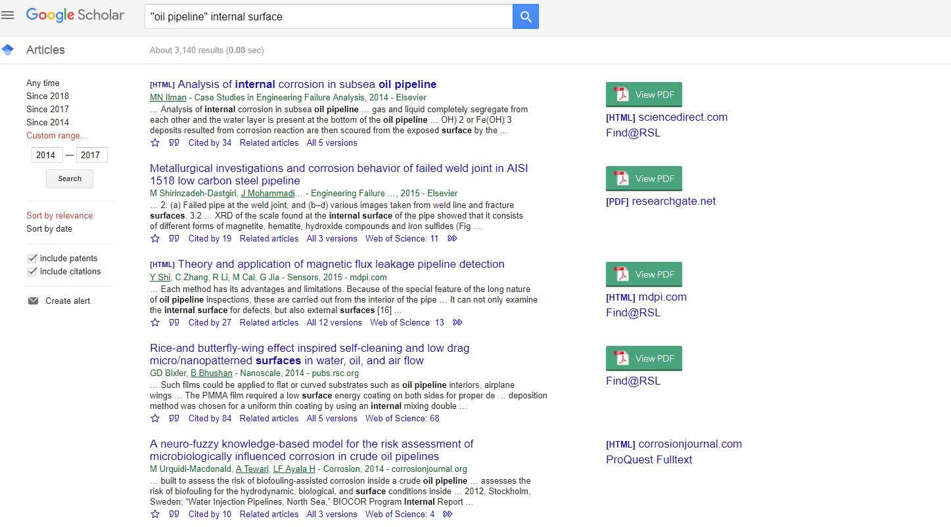
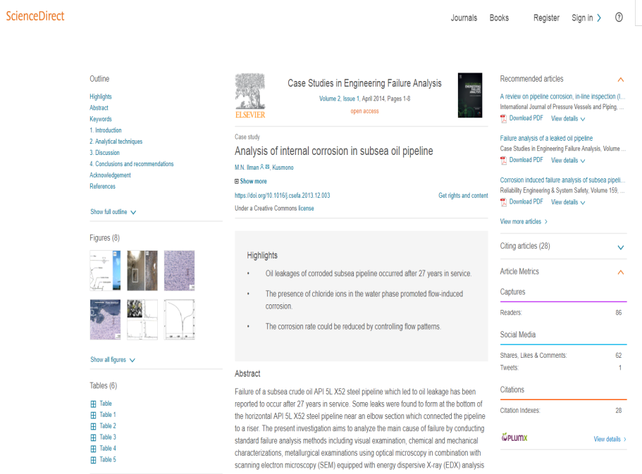
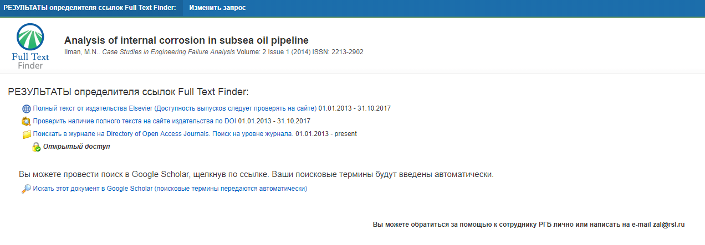
Иллюстрация 2: аналогичный поиск в Google Scholar

Slide 10
Для того, чтобы все сервисы могли взаимодействовать и корректно определять доступность статей для пользователей, создана глобальная инфраструктура обмена данными в согласованных форматах по стандартам или практическим рекомендациям (recommended practice). Ведущая роль в ее создании принадлежит NISO – национальной организации по информационным стандартам (США).
Основные документы, обеспечивающие стандартизованный обмен данными между поисковыми сервисами и контент-провайдерами:
NISO RP-19-2014, Open Discovery Initiative: Promoting Transparency in Discovery – формализация взаимодействия контент-провайдеров, сервисов и библиотек.
KBART (Knowledge Bases and Related Tools) – NISO RP-9-2014 (совместно с UKSG) – формализация для обмена метаданными журналов и книг.
------------------
К сожалению, российские издатели и агрегаторы пока не вписываются в эту инфраструктуру. Из-за этого российский журнальный контент неудобно искать в глобальных сервисах и надежно переходить от результатов поиска к доступным полным текстам. Как следствие – недостаточная востребованность этого контента пользователями глобальных сервисов.

Slide 11
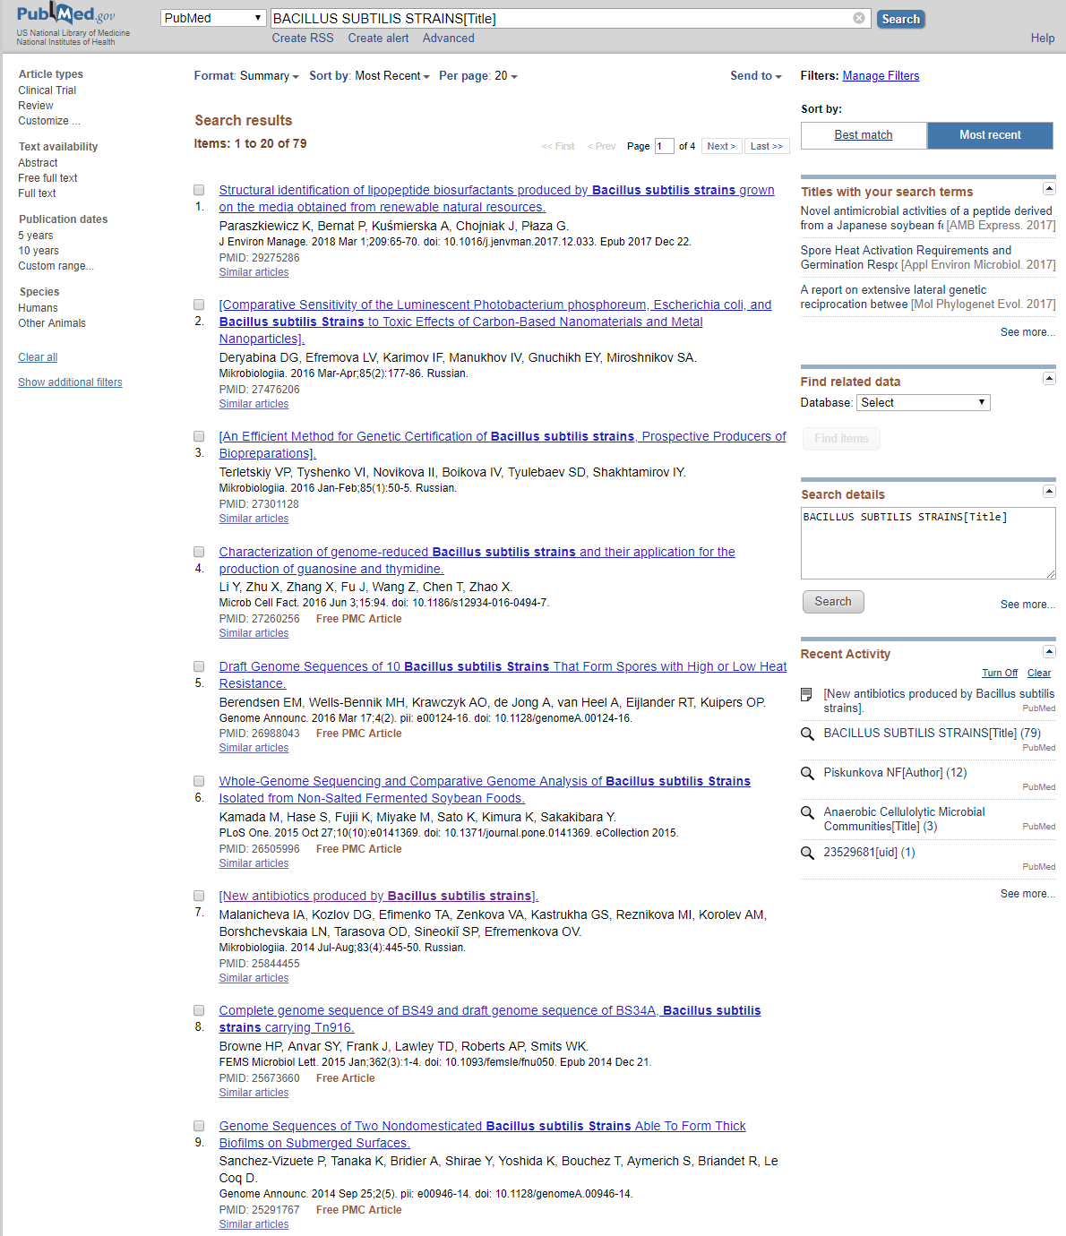
Иллюстрация: поиск статей по теме «Bacillus Subtilis Strains» в PubMed
Две статьи на первой же странице выдачи – из российского журнала «Микробиология»

Slide 12
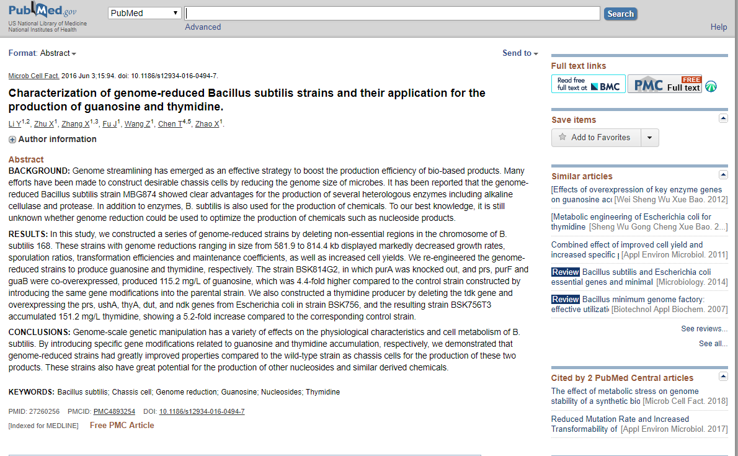
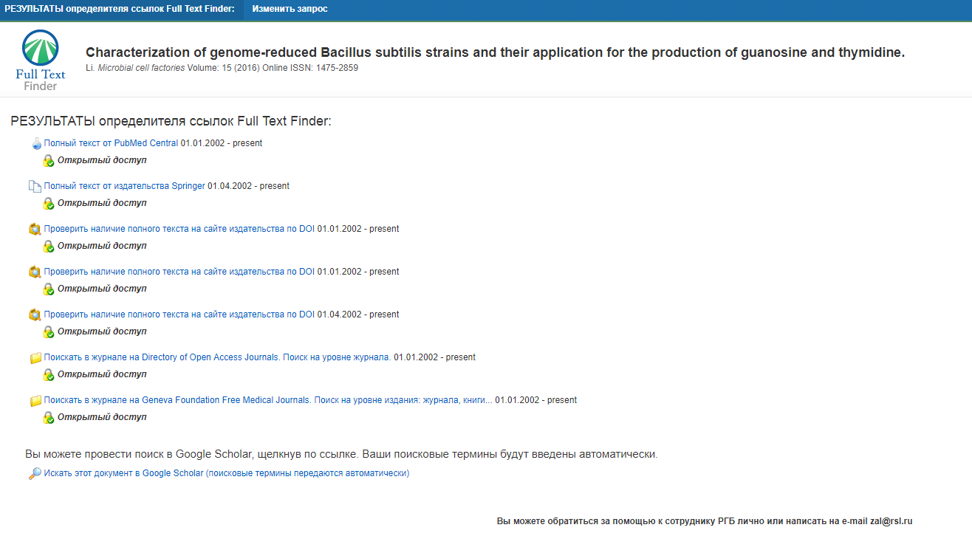
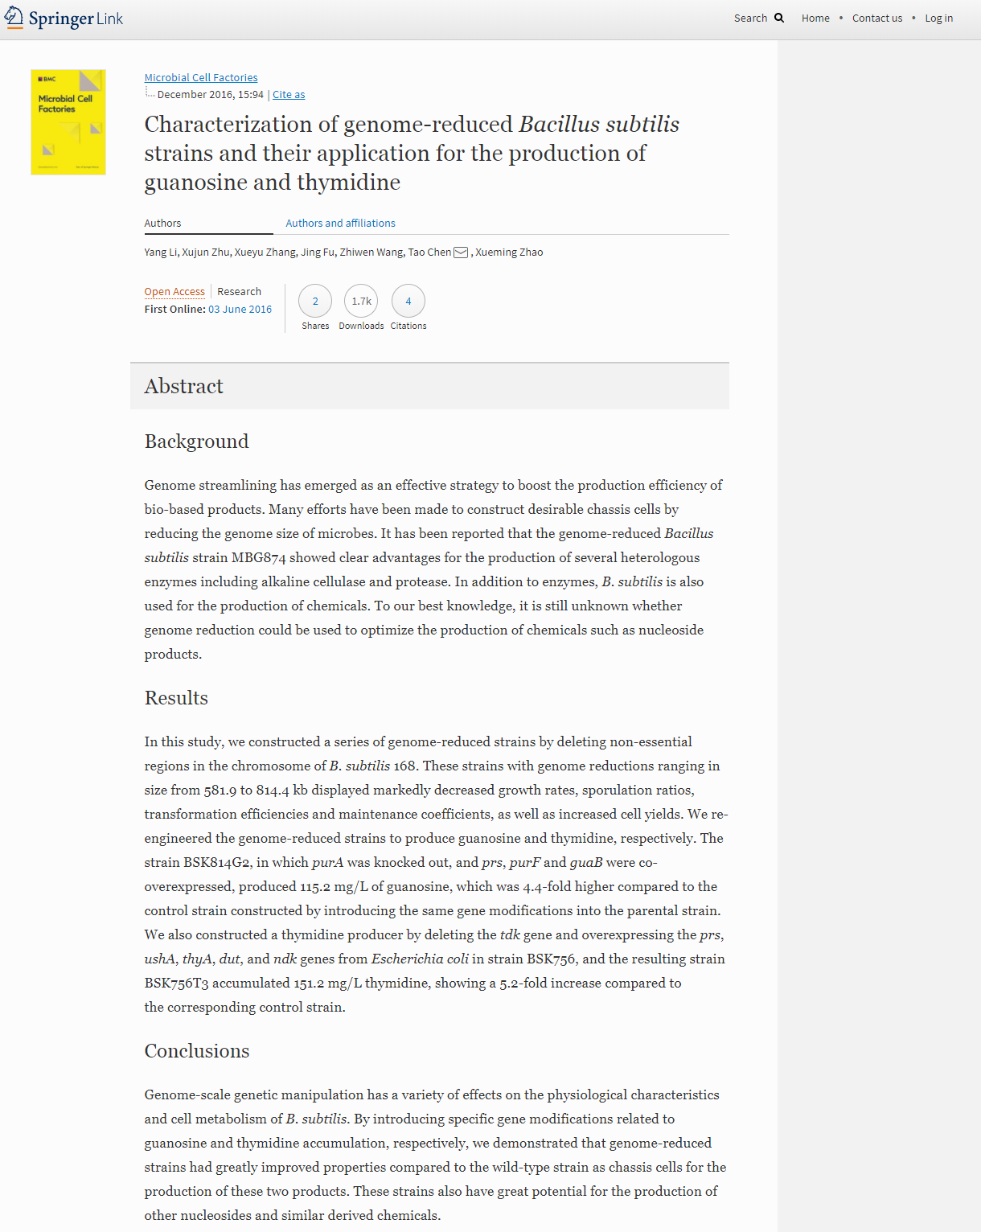
Статья из журнала на зарубежной платформе (№ 4 в выдаче) – переход к полному тексту в три клика

Slide 13
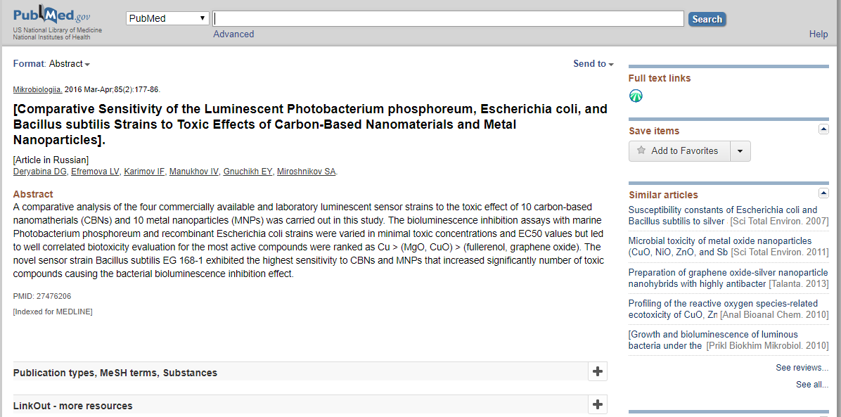
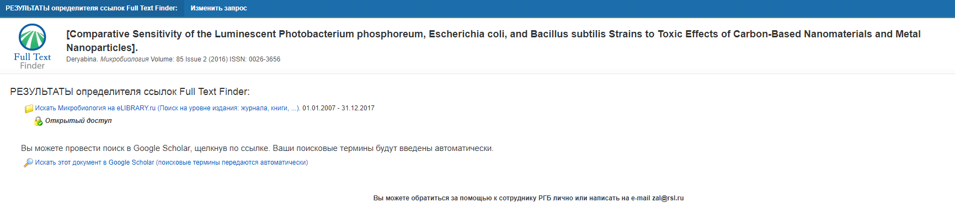
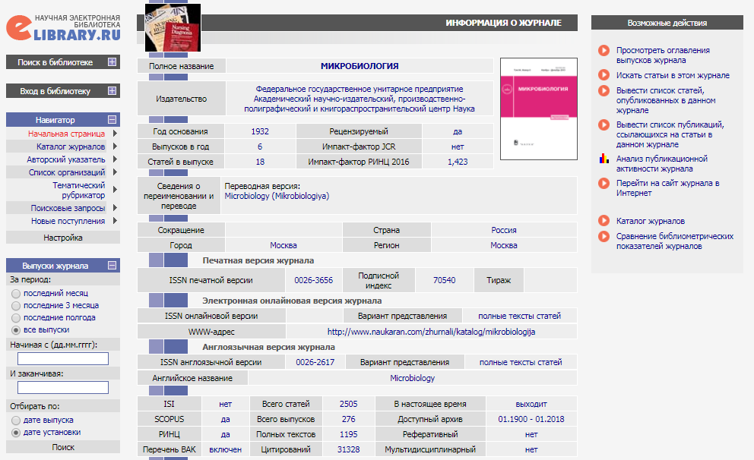
Статья из российского журнала «Микробиология»
Ссылка на Elibrary.ru выводит не на статью, а на страницу описания журнала, так как Elibrary не может принять запрос по OpenURL. Библиотека внедрила специальную ссылку на название журнала, входящего в коллекцию журналов издательства «Наука», недавно открытую в свободный доступ.

Slide 14
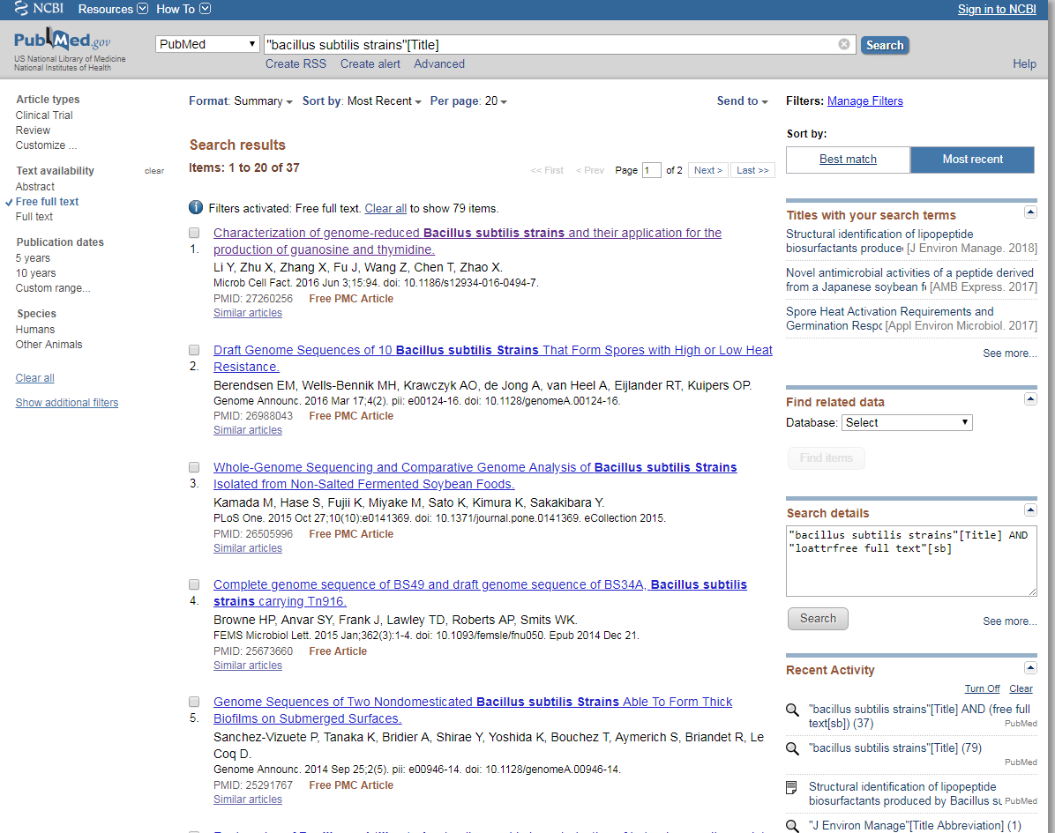
Статьи из журнала «Микробиология» - в свободном доступе на Elibrary.ru, но фильтр “free full text” их отсеивает
Причина – отсутствие признака открытости полного текста в метаданных статей, передаваемых в PubMed журналом «Микробиология»

Slide 15
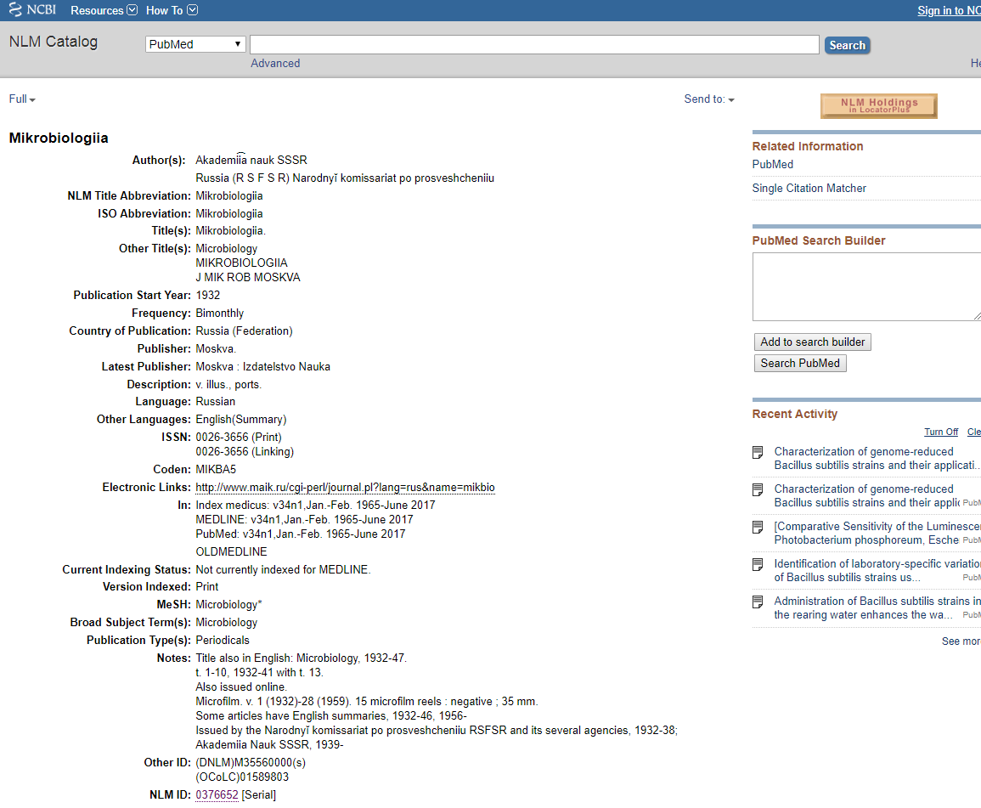
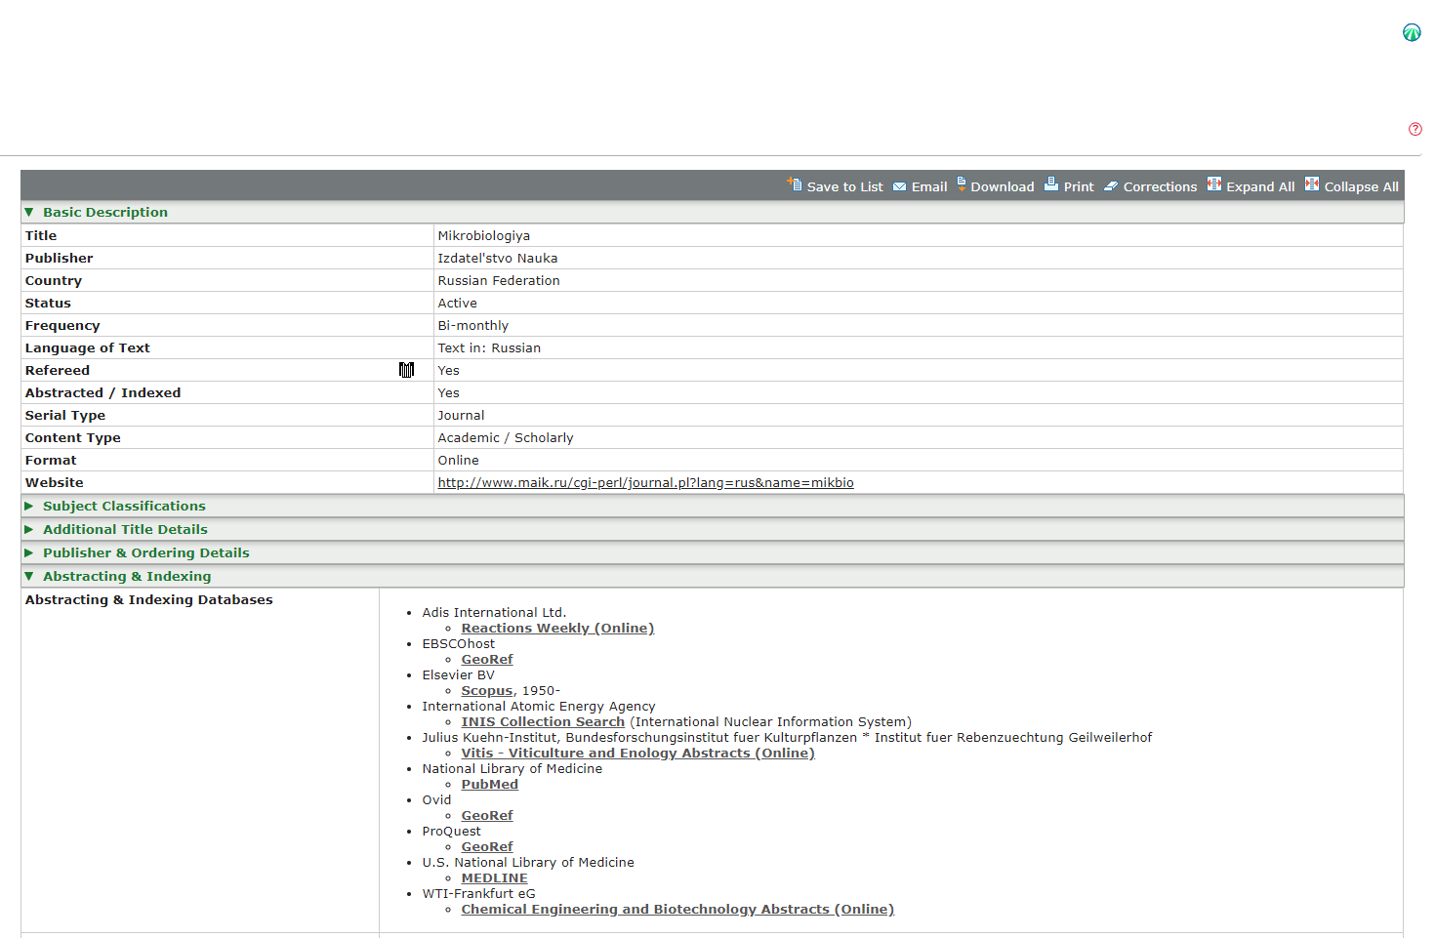
Описания журнала «Микробиология» в PubMed, Elibrary.ru и в Ulrich’s Periodical Directory
Проблемы:
1. Разные варианты англоязычного названия
2. Отсутствие ISSN в описании Ulrich’s Periodical Directory
3. Устаревшие сведения в PubMed и исключение журнала в 2018 г..

Slide 16
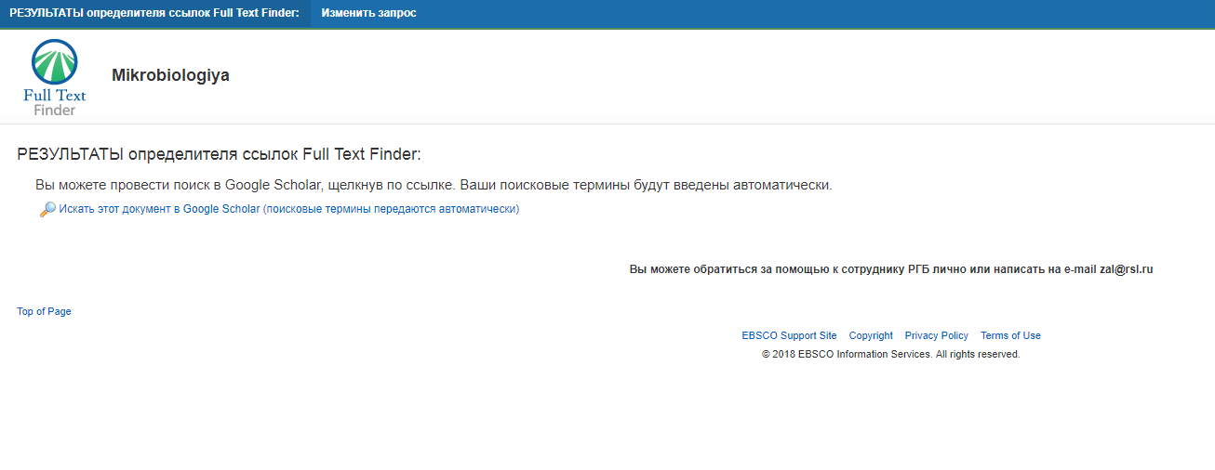
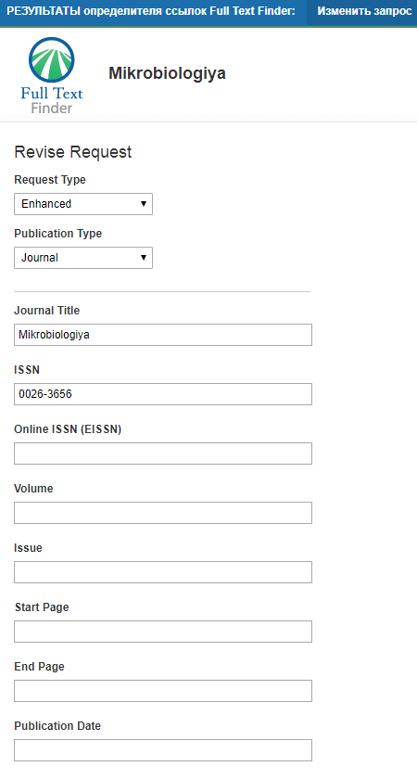
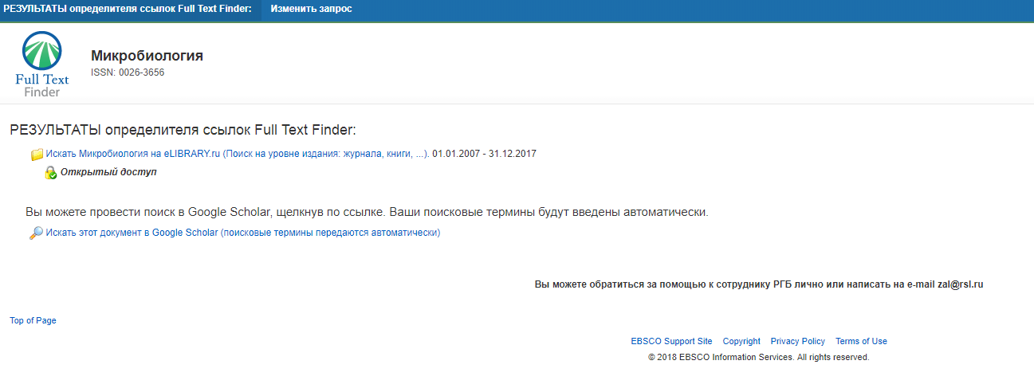
Следствие отсутствия ISSN в Ulrich: поиск не выводит пользователя на Elibrary через обращение к FTF
Только добавление ISSN в метаданные поиска (о возможности которого обычный пользователь ничего не знает) может решить проблему

Slide 17
Поиск через библиотечные сервисы discovery
Центральной отправной точкой для поиска журнальных статей в современной библиотеке является поисковый интерфейс сервиса discovery.
Такие сервисы используются уже в большинстве научных библиотек Запада и в десятках крупных библиотек России.
Библиотеки настраивают эти сервисы таким образом, чтобы в результатах поиска пользователь сразу видел, что для данной записи ему должен быть доступен полный текст. Например, в EBSCO Discovery Service только у записей с полным текстом появятся значки Full Text Finder
Для настройки библиотека должна иметь точную информацию о том, какие журналы и за какие периоды доступны ей в полном тексте. Издатели поставляют информацию о своих подписных коллекциях в сервисы discovery, а библиотеки подстраивают ее под свою подписку.
К сожалению, крупнейший российский агрегатор журналов Elibrary.ru не поставляет точной информации о своих коллекциях в сервисы discovery – и библиотеки могут дать пользователям только описательную текстовую информацию о том, что найденные статьи, возможно, доступны на этой платформе.

Slide 18
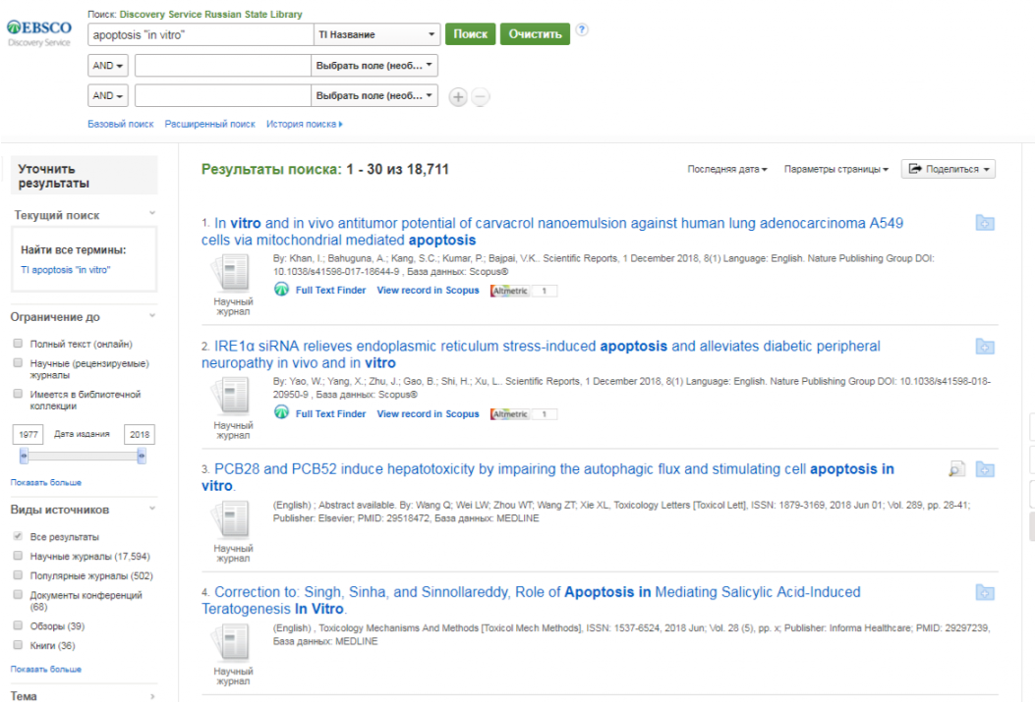
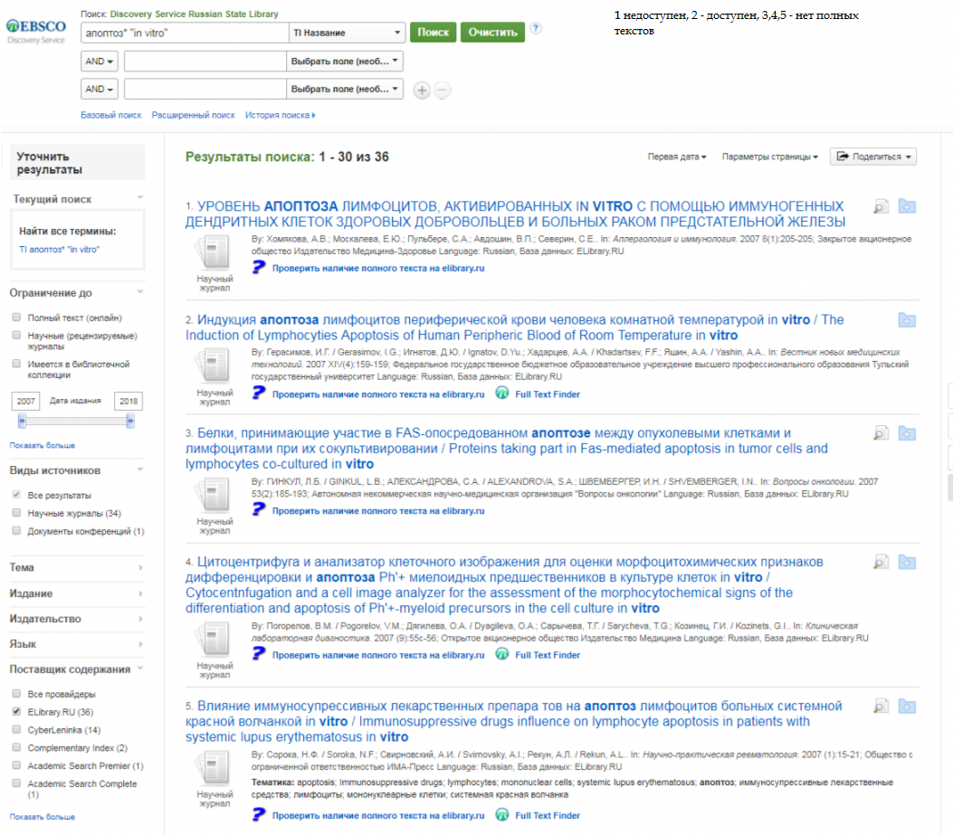
Поиск в EDS пользователя РГБ по теме «апоптоз in vitro»: сравнение результатов поиска по английским и русским ключевым словам
Elibrary.ru поставляет в сервис EDS информацию только по тем журналам, на которые она проводит платную подписку ( около 1500 журналов). Остальные журналы, большинство которых содержат множество статей и выпусков в открытом доступе, библиотеке приходится подгружать самостоятельно, причем не имея возможности задать доступные периоды.

Slide 19
Обобщая: что необходимо сделать, чтобы поиск контента российских журналов в глобальной инфраструктуре стал удобным
Издателям:
1. Обеспечить актуальность и единообразие метаданных о журналах во всех сервисах, куда поставляется информация о журналах.
2. Осваивать поставку метаданных о статьях в формате KBART со всеми необходимыми элементами метаданных, включая информацию об открытом доступе к статьям.
Агрегаторам:
Осваивать поставку данных о коллекциях журналов на их платформах в сервисы discovery и в библиотеки в соответствии с Open Discovery Initiative: с согласованной периодичностью, данными о доступных периодах и открытом доступе к журналам в определенные периоды.
Библиотекам:
Использовать все возможные средства доведения до пользователей информации о российских журналах через глобальные сервисы. Сотрудничать с издателями и агрегаторами в анализе доступности российских журналов.

Slide 20
Благодарю за внимание
Вопросы ?
Наталия Николаевна Литвинова
nlit@neicon.ru
nlit@rsl.ru

